Slide 1
Android中使用MVP模式分离Activity与业务逻辑

Slide 2
基本内容
本文档主要简单介绍一下mvp模式，并分析google官方提供的mvp demo，来讲解如何在android中使用mvp模式来分离activity与业务逻辑。

Slide 3
一、什么是MVP模式：
大家都知道，MVP模式即Model-View-Presenter，是MVC模式的演化，其结构和功能与MVC模式类似，都是将软件进行分层设计，目的都是为了分离用户界面层、业务逻辑层与数据实现层，达到提高软件的可维护性、可扩展性以及健壮性等目的。
MVP模式与MVC模式的主要差异体现在Model和View之间，如下：

Slide 4
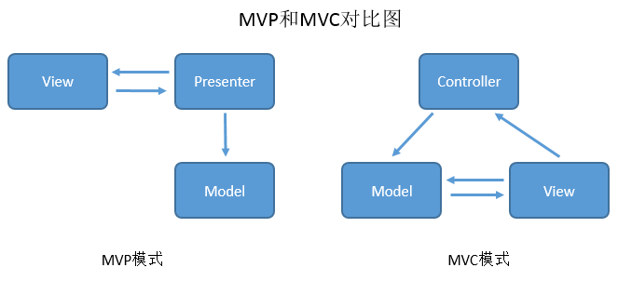
什么是MVP模式：
MVC模式中，model和view之间有数据交互，一般通过observer模式实现，view直接引用model数据，model根据observer的回调，通知view更新界面
MVP模式则是去掉了model和view之间的关联，model和view之间都是通过presenter进行交互，通过函数调用、消息回调等方式。

Slide 5
二、Google mvp demo的分析：
文档以下是对google官方提供的mvp demo进行分析，说明mvp在android中的应用。
Google提供的mvp demo位于：https://github.com/googlesamples/android-architecture
该demo提供了mvp模式的多种实现形式，如下：
todo-mvp/ - Basic Model-View-Presenter architecture.
todo-mvp-loaders/ - Based on todo-mvp, fetches data using Loaders.
todo-mvp-databinding/ - Based on todo-mvp, uses the Data Binding Library.
todo-mvp-clean/ - Based on todo-mvp, uses concepts from Clean Architecture.
todo-mvp-dagger/ - Based on todo-mvp, uses Dagger2 for Dependency Injection
todo-mvp-contentproviders/ - Based on todo-mvp-loaders, fetches data using Loaders and uses Content Providers
本文档主要分析todo-mvp例子，该例子是最基本的，也是大多数应用场景下会使用到的实现形式。

Slide 6
Google mvp demo的分析：
Todo-mvp demo的功能与结构：
Todo-mvp demo是实现一个类似于备忘录的应用，可以添加一个备忘录项，也可以浏览、筛选备忘录项，并设置备忘录项已完成等功能。
Todo-mvp demo的结构如下：

Slide 7
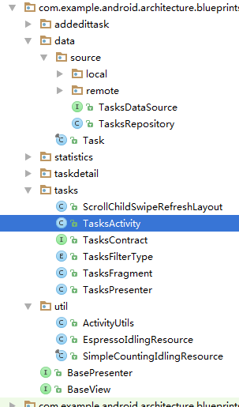
Google mvp demo的分析：
Todo-mvp demo结构说明：
Addedittask、statistics、taskdetail、tasks：这个4个模块结构类似，都是对应于mvp中的view与presenter，只是实现不同的业务功能，如编辑、浏览等。
Data：主要对应于mvp中的model，即数据层实现，其包含了local data与remote data的实现，即读取本地数据库和获取远程数据。
Utils：其他工具类模块的实现，与mvp无关，不做详述。

Slide 8
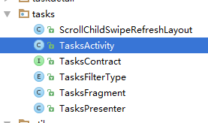
Google mvp demo的分析：
View和Presenter层的实现分析：
Addedittask、statistics、taskdetail、tasks4个模块都是作为view与presenter的实现，其结构都一样，以下只针对tasks模块作分析，task模块的结构如下：

Slide 9
Google mvp demo的分析：
ScrollChildSwipeRefreshLayout：自定义下拉刷新控件。
TasksActivity：android中的activity的实现类。
TasksContract：view和presenter交互接口的定义。
TasksFragment：view的实现，UI相关的实现在此类中。
TasksPresenter：presenter的实现，业务逻辑的实现在类中。

Slide 10
Google mvp demo的分析：
TasksActivity类的分析：
作为android最基本的activity类而存在，在该demo中，activity并不作为mvp中的view存在，而只是用于创建view、presenter以及model，并将其关联，真正的view是以fragment形式存在的，当然也可以将activity作为mvp中的view来实现。
具体的代码分析参照demo进行说明。
通过代码可以看出，view相关的更新以及业务逻辑的处理都不在该类当中。

Slide 11
Google mvp demo的分析：
TasksContract类的实现分析：
该类为接口类，定义了view与presenter交互的接口，即TasksFragment与 TasksPresenter交互的接口定义。
具体的代码分析参照demo进行说明。
根据代码可以看出：
view接口都只是定义了UI操作相关的函数，如显示加载中的indicator，显示筛选的menu等等；
Presenter接口都定义的是业务逻辑相关的函数，如加载task，取得task筛选类型等等；
另外，在定义BaseView时，使用了泛型参数，因为每个业务模块都有自己的view与presenter，个人觉得也可以使用BasePresenter类型。
public interface TasksContract {
interface View extends BaseView<Presenter> {
void setLoadingIndicator(boolean active);
...
void showFilteringPopUpMenu();
}
interface Presenter extends BasePresenter {
void loadTasks(boolean forceUpdate);
...
TasksFilterType getFiltering();
}
}

Slide 12
Google mvp demo的分析：
TasksFragment类的分析：
根据以上的分析，该类的实现就很好理解了，即实现TasksContract接口中，view接口定义好的与UI相关的函数即可，如显示加载中的indicator函数setLoadingIndicator，显示所有的task函数showTasks等。
具体的代码分析参照demo进行说明。

Slide 13
Google mvp demo的分析：
TasksPresenter类的分析：
根据以上的分析，该类的实现就很好理解了，即实现TasksContract接口中，presenter接口定义好的与业务功能相关的函数即可，如加载task函数loadTasks，添加新task函数addNewTasks等。
具体的代码分析参照demo进行说明。

Slide 14
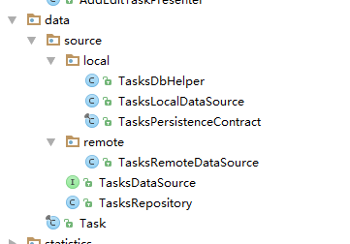
Google mvp demo的分析：
Model层的实现分析：
Model层的结构就比较简单了，主要就是实现数据的获取即可，该demo中，数据的获取实现了本地数据的获取与远程数据的获取。
Local模块：本地数据的获取，主要是读取本地的sqlite数据库，本地数据主要是为了实现无网络状态下的数据获取。
Remote模块：远程数据的获取，主要是从服务器获取数据，该demo中只是使用了一个测试类来模拟网络数据的获取。
TasksDataSource：model层提供给presenter层的接口类，定义了一组数据操作的接口，提供给presenter层调用。如获取task函数getTasks、保存task函数saveTasks等。另外还定义了一些presenter会使用到回调接口等。
TasksRepository： TasksDataSource接口的具体实现类。

Slide 15
Google mvp demo的分析：
以上就是demo基本结构的分析，概括一下即为如下结构：
Activity创建view,presenter及model，并将三层关联起来；
Fragment作为view存在，提供UI接口，并调用presenter接口；
Presenter向fragment提供业务功能接口，并调用model接口获取数据，同时调用fragment的接口更新UI；
Contract接口定义view和presenter交互的所需要的各个接口；
Data模块向presenter提供数据操作的接口；

Slide 16
Google mvp demo的分析：
以下以实际的流程来说明各个层次是如何调用的。
具体以显示task列表为例，参照demo的代码，说明各层之间的调用流程。

Slide 17
End

